Slide 1


Slide 2
O que é IONIC?
Ionic é um completo SDK (framework) de código aberto para o desenvolvimento de aplicativos móveis híbridos. Construído no topo do AngularJS e Apache Cordova, o Ionic fornece ferramentas e serviços para desenvolver aplicativos móveis híbridos usando tecnologias da Web como CSS, HTML5 e Sass. Os projetos podem ser criados com essas tecnologias web e distribuídos por lojas de aplicativos nativos para serem instalados nos principais sistemas operacionais móveis existentes.

Slide 3






Resumindo:
UM FRAMEWORK QUE NADA MAIS É DO QUE UMA PILHA DE COMPONENTES E OUTROS FRAMEWORKS

Slide 4

História:
Ionic foi criado por Max Lynch, Ben Sperry e Adam Bradley da Drifty Co. em 2013. Os produtos anteriores da Drifty incluem ferramentas de construção de interfaces Codiqa e Jetstrap, drag-and-drop usando jQuery Mobile e Bootstrap. Recebendo comentários de clientes que tentaram criar aplicativos móveis, a equipe decidiu construir sua própria estrutura que se concentraria no desempenho e seria modelada com padrões da web modernos. Depois de lançar uma versão alfa do framework em novembro de 2013, uma beta de 1.0 foi lançado em março de 2014, uma final de 1.0 em maio de 2015 e vários lançamentos de 2.0 em 2016.
Em 2015, os desenvolvedores iônicos criaram mais de 1,3 milhões de aplicativos com o SDK.

Slide 5

Desenvolvimento Nativo x Híbrido
Desenvolvimento nativo, quando desenvolvido com ambientes nativos, normalmente precisa-se aprender vários ambientes e linguagens de programação para desenvolver apps nativas (exceto quando usamos ferramentas como a Xamarin)
Desenvolvimento híbrido, quando criamos apps rapidamente usando tecnologias simples, como HTML, CSS e Javascript. Nesse modelo de desenvolvimento, não precisamos aprender diversos ambientes e as apps são criadas rapidamente. O único ponto negativo, é a performance final do app, que muita das vezes pode ser contornado com um bom código.

Slide 6
Ai que entra o IONIC, ele é um framework que usa AngulasJS para criar aplicações com um visual muito similar ao de apps nativos. Oferecendo diversas bibliotecas de CSS e Javascript para AngularJS, ele simplifica o desenvolvimento e ajuda a produzir apps com um visual muito agradável, sem dar muito trabalho ao desenvolvedor, além de não exigir muito conhecimento prévio, apenas HTML, CSS e Javascript.
E o Cordova, é basicamente o app “genérico” que encapsula o código feito comIONIC, fazendo com que possamos ter um app que pode ser publicado nas lojas e instalado em qualquer aparelho com os principais sistemas operacionais do mercado (iOS, Android e outros mais). O Cordova também é responsável pelo seu código javascript poder acessar recursos nativos do aparelho, como Câmera, GPS e muitos outros.
Em suma, a união do IONIC com o Cordova, temos um ambiente de desenvolvimento de apps muito poderoso, que proporciona inúmeros recursos ao desenvolvedor e não exige tanto conhecimento.

Slide 7



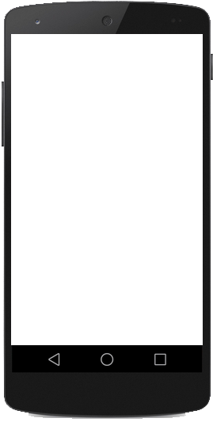

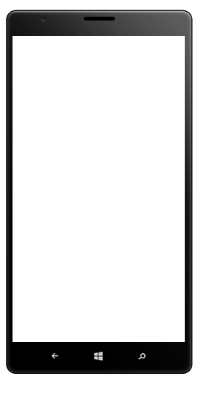
Sem Ionic:

Slide 8

Com Ionic:

Slide 9

Vantagem:
Um fator extremamente importante quando desenvolvemos apps para IONIC é a velocidade com que criamos as apps, isso é realmente insuperável, até mesmo para tecnologias ágeis de desenvolvimento como a Xamarin não conseguem supera-lo no quesito velocidade e em poucas horas podemos ter um app funcionando.

